Slide 1
网络与系统攻击技术
缓冲区溢出攻击

Slide 2
本章内容
4.1 缓冲区溢出相关概念
4.2 缓冲区溢出原理
4.3 溢出保护技术
4.4 安全编程技术

Slide 3
本章要求
了解缓冲区溢出的相关概念
明确缓冲区溢出的危害
理解栈溢出、堆溢出、整型溢出、格式化字符串溢出及文件流溢出的原因
掌握安全编程技术

Slide 4
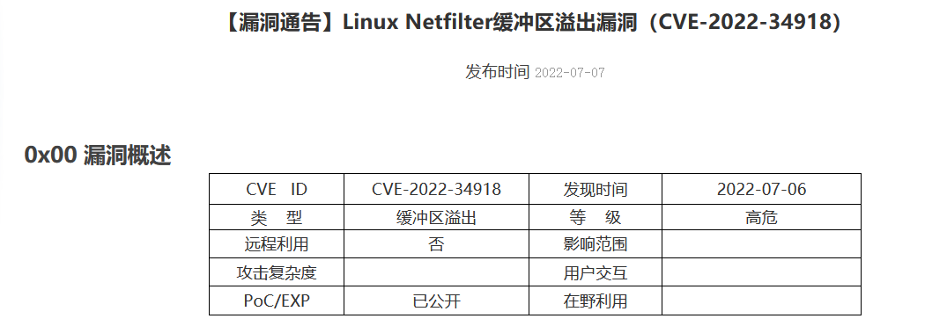
溢出案例
2022年7月，,Linux Netfilter子系统中被披露存在一个缓冲区溢出漏洞(CVE-2022-34918),影响了Linux内核多个版本,目前该漏洞的细节及PoC已公开。

Slide 5
4.1 缓冲区溢出相关概念
缓冲区
  从程序的角度，缓冲区就是应用程序用来保存用户输入数据、程序临时数据的内存空间
  缓冲区的本质
    数组
  存储位置
    Stack
    Heap
    数据段

Slide 6

4.1 缓冲区溢出相关概念
缓冲区溢出
  如果用户输入的数据长度超出了程序为其分配的内存空间，这些数据就会覆盖程序为其它数据分配的内存空间，形成所谓的缓冲区溢出

Slide 7
人为的溢出则是有一定企图的，攻击者编写一个超过缓冲区长度的字符串，植入到缓冲区，这时可能会出现两个结果：
  一是过长的字符串覆盖了相邻的存储单元，引起程序运行失败，严重的可导致系统崩溃；
  另一个结果就是利用这种漏洞可以执行任意指令，甚至可以取得系统root特级权限。
Notes:
仅仅单个的缓冲区溢出并不是问题的根本所在，但如果溢出返回到能够以root权限运行命令的区域，一旦运行这些命令，那就等于把机器拱手相让了

Slide 8
简单溢出实例
void func1(char *input)
{
char buffer[16];
strcpy(buffer，input);
}
  上面的strcpy()将直接把input中的内容复制到buffer中。这样只要input的长度大于16，就会造成buffer的溢出，使程序运行出错。
  存在像strcpy这样问题的标准函数还有strcat()，sprintf()，vsprintf()，gets()，scanf()以及在循环内的getc()，fgetc()，getchar()等。
Notes:
Char 8b
Short 16b
Int 16b
Long 32b

Slide 9
当然，随便往缓冲区中植入数据造成它溢出一般只会出现Segmentation fault 错误，而不能达到攻击的目的。
最常见的手段是通过制造缓冲区溢出使程序运行一个用户shell，再通过shell执行其他命令。如果该程序属于root且有suid权限的话，攻击者就获得了一个有root权限的shell，便可以对系统进行任意操作。
Notes:
是一种特殊权限，设置了suid的程序文件，在用户执行该程序时，用户的权限是该程序文件属主的权限。

Slide 10
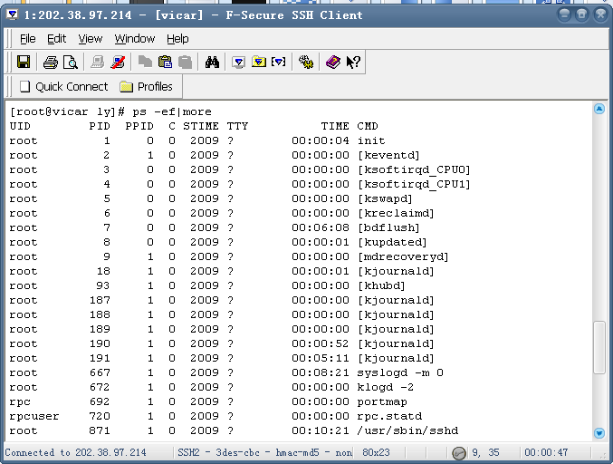
Notes:
suid/guid程序
当一个程序的用户或组被置位的时候，即4000或2000时，可实现某些特殊的功能。一般来说，
一个运行中的程序为运行这个程序的用户所拥有，但如果该程序是suid/guid程序，则运行
的程序则为文件所有者拥有，运行中的程序在程序运行期间拥有文件所有者的全部权限

Slide 11
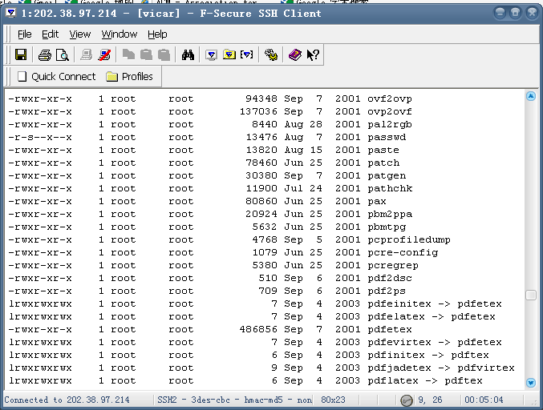
Notes:
“s,表示set UID或set GID

Slide 12
缓冲区溢出的危害
应用程序异常
系统不稳定甚至崩溃
程序跳转到恶意代码，控制权被窃

Slide 13
4.2 缓冲区溢出原理
预备知识
  理解程序内存空间
  理解堆栈
  理解函数调用过程
  理解缓冲区溢出的原理

Slide 14
Windows环境下的堆栈
程序空间由何构成？
堆栈是什么?
堆栈里面放的都是什么信息?
程序使用超过了堆栈默认的大小怎么办?
在一次函数调用中,堆栈是如何工作的?

Slide 15
程序在内存中的映像
堆(Heap)
……
堆的增长方向
内存低地址
堆栈段
栈(stack)
内存递增方向
栈的增长方向
数据段
非初始化数据段(BSS)
初始化数据段
文本（代码）段
代码段
系统DLL
内存高地址
PEB&TEB
0x7FFFFFFF
内核数据代码
0x80000000

Slide 16
补充：PEB&TEB
PEB（Process Environment Block，进程环境块）存放进程信息，每个进程都有自己的PEB信息。位于用户地址空间。
在Win 2000下，进程环境块的地址对于每个进程来说是固定的，在0x7FFDF000处，这是用户地址空间，所以程序能够直接访问。在用户态下WinDbg中可用命令$proc取得PEB地址。
Notes:
windbg是在windows平台下，强大的用户态和内核态调试工具。相比较于Visual Studio,它是一个轻量级的调试工具，所谓轻量级指的是它的安装文件大小较小，但是其调试功能，却比VS更为强大。它的另外一个用途是可以用来分析dump数据。

Slide 17
补充：PEB&TEB
TEB（Thread Environment Block，线程环境块）系统在此TEB中保存频繁使用的线程相关的数据。位于用户地址空间，在比 PEB 所在地址低的地方。
进程中的每个线程都有自己的一个TEB。一个进程的所有TEB都以堆栈的方式，存放在从0x7FFDE000开始的线性内存中，每4KB为一个完整的TEB，不过该内存区域是向下扩展的。

Slide 18
栈
栈是一块连续的内存空间
  先入后出
  生长方向与内存的生长方向正好相反, 从高地址向低地址生长
每一个线程有自己的栈
  提供一个暂时存放数据的区域
使用POP/PUSH指令来对栈进行操作
使用ESP寄存器指向栈顶，EBP指向栈帧底
Notes:
堆栈指针寄存器（ESP）、基地址寄存器（EBP）和指令指针（EIP）。EIP（32位指令指针）是下一条指令在代码段（CS:指令或代码存放的位置）里的偏移，一般代码是不能直接访问EIP值的。在每条指令被执行之后EIP值会自动增加一个值以指向下一条要执行指令的地址。当要调用子程序时，系统就需要知道下一条指令的地址以及如何返回原始调用地址。调用指令通常规定了要往EIP所加的值，并把它压入堆栈。而调用函数中的返回指令会把堆栈值弹出给EIP以恢复调用后下一条指令的执行。同样堆栈指针ESP指向堆栈的最高端，EBP可指向堆栈的任意位置。
换句话说，EBP是具有固定偏移的局部变量和参数堆栈信息的偏移参考寄存器；ESP地址经常发生变化，因为它一直指向堆栈的顶端。任何压栈和出栈操作均会影响ESP的值。

Slide 19
栈内容
函数的参数
函数返回地址
EBP的值
一些通用寄存器(EDI,ESI…)的值
当前正在执行的函数的局部变量

Slide 20
三个重要的寄存器
SP(ESP)
  即栈顶指针，随着数据入栈出栈而发生变化
BP(EBP)
  即基地址指针，用于标识栈中一个相对稳定的位置。通过BP,可以方便地引用函数参数以及局部变量
IP(EIP)
  即指令寄存器，在将某个函数的栈帧压入栈中时，其中就包含当前的IP值，即函数调用返回后下一个执行语句的地址

Slide 21
函数调用过程
把参数压入栈
保存指令寄存器中的内容，作为返回地址
放入堆栈当前的基址寄存器
把当前的栈指针(ESP)拷贝到基址寄存器，作为新的基地址
为本地变量留出一定空间，把ESP减去适当的数值

Slide 22
函数调用中栈的工作过程
调用函数前
  压入栈
    上级函数传给A函数的参数
    返回地址(EIP)
    当前的EBP
    函数的局部变量
调用函数后
  恢复EBP
  恢复EIP
  局部变量不作处理

Slide 23
例子
int main()
{AFunc(5,6); return 0;}
int AFunc(int i,int j)
{
int m = 3;
int n = 4;
m = i;
n = j;
BFunc(m,n);
return 8;
}
int BFunc(int i,int j)
{
int m = 1;
int n = 2;
m = i;
n = j;
return m;
}

Slide 24
函数调用中栈的工作过程
main()
EDI
ESI
EBX
AFunc(5,6)；
push 6
push 5
call _AFunc
add esp+8
48h
4（n=4）
_AFunc
push ebp
mov ebp,esp
sub esp,48h
//压入环境变量
//为局部变量分配空间
当前EBP
3（m=3）
EBP
EIP
当前ESP
5
语句执行前的ESP
6
语句执行前的EBP

Slide 25
函数调用中栈的工作过程
AFunc(5,6)；
……
call _AFunc
add esp+8
当前ESP
EDI
ESI
EBX
48h
_AFunc
{……return 0;}
pop edi
pop esi
pop ebx
add esp,48h
//栈校验
pop ebp
ret
4（n=4）
当前EBP
3（m=3）
EBP
EIP
5
语句执行前的ESP
6
语句执行前的EBP

Slide 26
栈的操作
Intel x86上的栈被认为是反向的，即意味着栈向下增长。当一个信息被压入栈，ESP减少，新元素被写入目标地址。当一个信息被弹出时，则从ESP指针所指向的地址中读出一个元素，ESP增加，移向上边的边界并压缩栈。这样，当说一个元素被放置在栈的顶端时，它实际上被写在所有先进入栈元素的下面。

Slide 27
栈中存放的数据是什么
如果程序要调用某个函数，那么计算机就会自动将函数返回后要执行的指令地址先压入栈里，等待函数返回以后再从中取出，跳到该处继续执行。

Slide 28
当缓冲区溢出发生时……
int AFunc(int i,int j)
{
int m = 3;
int n = 4;
char szBuf[8] = {0};
strcpy(szBuf, “This is a overflow buffer!”)；
m = i;
n = j;
BFunc(m,n);
return 8;
}

Slide 29
4.3 缓冲区溢出原理及其利用
缓冲区溢出种类
  栈溢出
  堆溢出
  整型溢出
  格式化字符串溢出
  其他溢出

Slide 30
栈溢出
特点
  缓冲区在栈中分配
  拷贝的数据过长
  覆盖了函数的返回地址或其它一些重要数据结构、函数指针

Slide 31
栈溢出实例
int AFunc(int i,int j)
{
int m = 3;
int n = 4;
char szBuf[8] = {0};
*(int *)((int)szBuf+20) = BFunc;
m = i;
n = j;
BFunc(m,n);
return 8;
}
用BFunc的地址替换正常的AFunc返回地址，使程序运行至BFunc
Notes:
int m = 3; 4byte
int n = 4; 4byte
char szBuf[8] = {0}; 8byte
EBP: 4byte
4+4+8+4=20

Slide 32
C语言中内存分配
在c中分为这几个存储区
1.栈 - 由编译器自动分配释放
2.堆 - 一般由程序员分配释放，若程序员不释放，程序结束时可能由OS回收
3.全局区（静态区），全局变量和静态变量的存储是放在一块的，初始化的全局变量和静态变量在一块区域，未初始化的全局变量和未初始化的静态变量在相邻的另一块区域。- 程序结束释放
4.另外还有一个专门放常量的地方。- 程序结束释放
Notes:
堆和栈的区别可以引用一位前辈的比喻来看出：
使用栈就象我们去饭馆里吃饭，只管点菜（发出申请）、付钱、和吃（使用），吃饱了就走，不必理会切菜、洗菜等准备工作和洗碗、刷锅等扫尾工作，他的好处是快捷，但是自由度小。
使用堆就象是自己动手做喜欢吃的菜肴，比较麻烦，但是比较符合自己的口味，而且自由度大。比喻很形象，说的很通俗易懂，不知道你是否有点收获。

Slide 33
C语言中内存分配
在函数体中定义的变量通常是在栈上，用malloc, calloc, realloc等分配内存的函数分配得到的就是在堆上。
在所有函数体外定义的是全局量，加了static修饰符后不管在哪里都存放在全局区（静态区）,在所有函数体外定义的static变量表示在该文件中有效，不能extern到别的文件用，在函数体内定义的static表示只在该函数体内有效。
另外，函数中的"adgfdf"这样的字符串存放在常量区。

Slide 34
示例
//全局初始化区
int a = 0;
char *p1;
void main()
{
int b;
char s[] = "abc";
char *p2;
char *p3 = "123456";
static int c = 0;
p1 = (char *)malloc(10);
p2 = (char *)malloc(20);
strcpy(p1, "123456");
}
//全局未初始化区
//栈
//栈
//栈
//123456{post.content}在常量区，p3在栈上
//全局（静态）初始化区
//分配得来得10字节的区域在堆区
//分配得来得20字节的区域在堆区
//123456{post.content}放在常量区，编译器可能会将它与p3所指向的"123456"优化成一块
Notes:
几种常见的数据类型包括：int, short int,long int, double,float, char,可以划分数值类(整型、浮点型)，字符类，各种数据类的字长一般与机器字长相关联。
1、 int, short int, long int（默认为带符号类型signed）：int一般为一个机器字长，short int 为半个机器字长，而在32位机器中，long int 与 int 有一样的字长。所以对于32位机器（比较常见）来说，int ---32位，short int –16位，long int ---32位（在16位机器中亦是）。
2、 float, double float, long double：float通常一个机器字长（32位），double是两个机器字长（64位），long double是三个或四个字长，有时也会是两个机器字长（64位）。
3、 char： 8位，一个字节

Slide 35
C++中内存分配
在C++中，内存分成5个区，他们分别是堆、栈、自由存储区、全局/静态存储区和常量存储区。
  1.栈，就是那些由编译器在需要的时候分配，在不需要的时候自动清除的变量的存储区。里面的变量通常是局部变量、函数参数等。
  2.堆，就是那些由new分配的内存块，他们的释放编译器不去管，由我们的应用程序去控制，一般一个new对应一个delete。如果程序员没有释放掉，那么在程序结束后，操作系统会自动回收。
  3.自由存储区，就是那些由malloc等分配的内存块，他和堆是十分相似的，不过它是用free来结束自己的生命的。
  4.全局/静态存储区，全局变量和静态变量被分配到同一块内存中，在以前的C语言中，全局变量又分为初始化的和未初始化的，在C++里面没有这个区分了，他们共同占用同一块内存区。
  5.常量存储区，这是一块比较特殊的存储区，他们里面存放的是常量，不允许修改（当然，你要通过非正当手段也可以修改）

Slide 36
堆与栈的关系与区别（1）
具体地说，现代计算机(串行执行机制)，都直接在代码底层支持栈的数据结构。
  这体现在，有专门的寄存器指向栈所在的地址，有专门的机器指令完成数据入栈出栈的操作。这种机制的特点是效率高，支持的数据有限，一般是整数，指针，浮点数等系统直接支持的数据类型，并不直接支持其他的数据结构。

Slide 37
堆与栈的关系与区别(2)
因为栈的这种特点，对栈的使用在程序中是非常频繁的。对子程序的调用就是直接利用栈完成的。
  机器的call指令里隐含了把返回地址推入栈，然后跳转至子程序地址的操作，而子程序中的ret指令则隐含从堆栈中弹出返回地址并跳转之的操作。
  C/C++中的自动变量是直接利用栈的例子，这也就是为什么当函数返回时，该函数的自动变量自动失效的原因。

Slide 38
堆与栈的关系与区别（3）
和栈不同，堆的数据结构并不是由系统(无论是机器系统还是操作系统)支持的，而是由函数库提供的。
  基本的malloc/realloc/free 函数维护了一套内部堆的数据结构。当程序使用这些函数去获得新的内存空间时，这套函数首先试图从内部堆中寻找可用的内存空间，如果没有可以使用的内存空间，则试图利用系统调用来动态增加程序数据段的内存大小，新分配得到的空间首先被组织进内部堆中去，然后再以适当的形式返回给调用者。
  当程序释放分配的内存空间时，这片内存空间被返回内部堆结构中，可能会被适当的处理(比如和其他空闲空间合并成更大的空闲空间)，以更适合下一次内存分配申请。

Slide 39
堆与栈的关系与区别（4）
从以上知识可知，栈是系统提供的功能，特点是快速高效，缺点是有限制，数据不灵活；而堆是函数库提供的功能，特点是灵活方便，数据适应面广泛，但是效率有一定降低。
栈是系统数据结构，对于进程/线程是唯一的；堆是函数库内部数据结构，不一定唯一。不同堆分配的内存无法互相操作。
栈空间分静态分配和动态分配两种。静态分配是编译器完成的，比如自动变量(auto)的分配。动态分配由alloc函数完成。栈的动态分配无需释放(是自动的)，也就没有释放函数。为可移植的程序起见，栈的动态分配操作是不被鼓励的！堆空间的分配总是动态的，虽然程序结束时所有的数据空间都会被释放回系统，但是精确的申请内存/ 释放内存匹配是良好程序的基本要素。

Slide 40
堆与栈的关系与区别（5）
void f()
{
int* p=new int[5];
}
这条短短的一句话就包含了堆与栈，看到new，我们首先就应该想到，我们分配了一块堆内存，那么指针p呢？他分配的是一块栈内存，所以这句话的意思就是：在栈内存中存放了一个指向一块堆内存的指针p。程序会先确定在堆中分配内存的大小，然后调用operator new分配内存，然后返回这块内存的首地址，放入栈中。
这里，我们为了简单并没有释放内存，那么该怎么去释放呢？
是delete p？
错了，应该是delete []p，这是为了告诉编译器：我删除的是一个数组，VC6就会根据相应的Cookie信息去进行释放内存的工作。

Slide 41
对象的内存空间分配
既然对象跟结构体变量类似，那么如何为对象分配空间呢？
仍是两种情况：
(1) 局部变量与全局变量
自动在栈上或是数据段上分配
Person gPerson;
void p(){
Person aPerson;
}
(2) 怎样在堆上分配呢？
需要显式的分配，类似malloc，然后用一个指针指向它，从而调用对象？？
//此时对象作为全局变量，自动的分配到全局数据段
//对象作为局部变量，自动的分配到栈上。

Slide 42
对象的内存空间分配
Person * aPerson; //类跟结构体类似，也有类的指针
如何为指针aPerson分配空间?
C++ 使用操作符new来完成内存分配的工作，利用delete来完成释放内存的工作。
Person * aPerson;
aPerson = new Person();
delete aPerson;
//创建一个新的对象并将其赋值给指针aPerson
//释放对象

Slide 43
对象的内存空间分配
aPerson = new Person 的作用是：
  (1) 为对象分配内存
  p = (Person *)malloc(sizeof(Person));
  (2) 对象比结构复杂，需要做一些初始化的工作。new操作符可以自动调用一个叫constructor-构造函数的函数完成初始化工作。
  delete aPerson的作用是：
  (1)需要先做一些清除的工作。delete操作符可以自动调用一个叫做destructor析构函数。
  (2)为对象释放内存
  free（p）；

Slide 44
对象的内存空间分配
注意:
C＋＋有一个很有用的特点。它支持基于栈的对象构造（用new操作符是基于堆的构造，因为对象在堆上分配）。
这个特性使 c++ 具有较快的对象构造速度 (基于栈的构造比基于堆的构造快速)

Slide 45
堆溢出
堆和栈有何区别
  内存的动态分配与静态分配
堆溢出特点
  缓冲区在堆中分配
  拷贝的数据过长
  覆盖了堆管理结构
#define BUFLEN 32
int main(int argc, char* argv[ ])
{
char *buf1;
buf1 = (char*)malloc(BUFLEN);
strcpy(buf1,argv[1]);
printf("%s\n",buf1);
free(buf1);
return 0;
}
Notes:
int main( ) 只是 UNIX 及 Linux 默许的用法，
main(int argc, char *argv[ ], char *env[ ])才是UNIX和Linux中的标准写法。
argc: 整数,用来统计你运行程序时送给main函数的命令行参数的个数
*argv: 字符串数组，用来存放指向你的字符串参数的指针数组，每一个元素指向一个参数
argv[0] 指向程序运行的全路径名
argv[1] 指向在DOS命令行中执行程序名后的第一个字符串
argv[2] 指向执行程序名后的第二个字符串

Slide 46
整型溢出
1 什么是整数？
在计算中，整数就是一个没有小数部分的实数。通常，整数具有同指针一样的宽度（在32位机器中，如i386，整数是32的，在64位机器上，整数就是64位的。
2 什么是整型溢出？
由于计算机中整数都有一个宽度（本文中为32位），因此它就有一个可以表示的最大值。当我们试图保存一个比它可以表示的最大值还大的数时，就会发生整数溢出。
ISO C99标准规定整数溢出将导致“不确定性行为”，意即遵循标准的编译器可以做它们想做的任何事，比如完全忽略该溢出或终止进程。大多数编译器都会忽略这种溢出，这可能会导致不确定或错误的值保存在了整数变量中。
Notes:
整型溢出不同于诸如缓冲区溢出或格式化字符串那样直接修改内存，而是利用使程序变量等于非预期值而改变程序执行流程

Slide 47
整型溢出
3 为什么整型溢出很危险？
在整数溢出确实发生之前我们是无法得知它会溢出的，因此程序是没有办法区分先前计算出的值是否正确。如果计算结果作为一个缓冲区的大小或数组的下标时将会非常危险。
当然，大多数整数溢出我们是没有办法利用的。因为我们无法直接改写内存单元，但有时整数溢出将会导致其它类型的缺陷，比如很容易发生的缓冲区溢出。整数溢出有时是很难发现的，也正因为如此，即使经过仔细审查的代码有时候也不可避免。

Slide 48
整型溢出
4.当整型溢出时到底会发生什么呢？
ISO C99中这么写道：
“当计算所涉及的操作数是无符号数时不会发生溢出，因为如果计算结果无法用无符号型整数表示时，计算结果将会通过与无符号整数所能表示的最大值加一这个值取模运算截短。”
取模运算就是我们常说的除法中的求余。
例：
10 % 5 = 0
11 % 5 = 1

Slide 49
示例
有两个32位无符号整数，a和b，我们把32位整数的最大值赋给变量a, 给b赋值1。我们把a和b的和赋值给另一个32位整数r：
a = 0xffffffff
b = 0x1
r = a + b
现在由于a与b的和不能用32位来表示了，根据ISO标准，结果被与0x100000000取模截短了.
r = (0xffffffff + 0x1) % 0x100000000
r = (0x100000000) % 0x100000000 = 0
通过取模的方法来截短可以保证只有最低的32位是有效的，因此整数溢出导致计算结果被截短至该变量可以表示的宽度。这通常被称为"wrap around"，就像上例中的结果又回到了0。

Slide 50
整型溢出分类
宽度溢出（Widthness Overflow）
  尝试存储一个超过变量表示范围的大数到变量中
运算溢出（Arithmetic Overflow）
  如果存储值是一个运算操作，稍后使用这个结果的程序的任何一部分都将错误的运行，因为这个计算结果是不正确的。
符号溢出(Signedness Bug)
  一个无符号的变量被看作有符号，或者一个有符号的变量被看作无符号

Slide 51
宽度溢出示例
#include <stdio.h>
int main(void){
int l;
short s;
char c;
l = 0xdeadbeef;
s = l;
c = l;
printf("l = 0x%x (%d bits)\n", l, sizeof(l) * 8);
printf("s = 0x%x (%d bits)\n", s, sizeof(s) * 8);
printf("c = 0x%x (%d bits)\n", c, sizeof(c) * 8);
return 0;
}
/* EOF */
结果：
l = 0xdeadbeef (32 bits)
s = 0xffffbeef (16 bits)
c = 0xffffffef (8 bits)

Slide 52
整型提升
当计算表达式中包括了不同宽度的操作数时，较小宽度的操作数被提升到了跟较大操作数一样的宽度，然后再进行计算，如果计算结果保存在较小宽度的变量中，结果会被再次截短到较小的宽度。
例：int i;
short s;
s = i;
这里两个操作数具有不同的宽度。因此s被提升到了32位，然后把i的值赋值给s,然后s又被截断回16位并保存下来。

Slide 53
运算溢出示例
bool func(char *userdata, short datalength)
{
char *buff;
...
if(datalength != strlen(userdata))
return false;
datalength = datalength*2;
buff = malloc(datalength);
strncpy(buff, userdata, datalength)
...
}
Notes:
其中userdata是用户提交的字符串，datalength是用户提交的字符串长度。func()函数所作的就是首先保证用户提交的字符串长度和字符串的实际长度一样，然后分配一块2倍于用户提交字符串大小的缓冲区，然后把用户字符串数据拷贝到这个缓冲区当中。这看起来应该是没有任何安全问题的，实际则不然，程序员仅仅考虑了对字符串数据的安全要求，却没有考虑对作为整型数的长度变量的数据类型的表示范围
说的更明确点就是datalength*2以后可能会超出16位short整型数的表示范围，造成datalength*2<datalength。假如用户提交的datalength＝0x8000，如果正常情况下0x8000×2＝0x10000，但是当把0x10000赋值给short类型变量时，最高位的1会因为溢出而无法表示，这时的0x8000×2＝0了。也就是说，在上面例子程序中，如果用户提交的datalength>=0x8000，那么就会发生溢出。

Slide 54
格式化字符串溢出
有哪些格式化函数？
  fprintf：将格式化的数据打印至文件；
  printf：将格式化的数据打印至标准输出stdout；
  sprintf：将格式化的数据存储到缓冲区中；
  snprintf：将指定长度的格式化数据存储到缓冲区中；
  vfprintf：将va_arg结构中的格式化数据打印到文件；
  vprintf：将va_arg结构中的格式化数据打印到标准输出stdout；
  vsprintf：将va_arg结构中的格式化数据存储到缓冲区中；
  vsnprintf：将va_arg结构中指定长度的格式化数据存储到缓冲区中；
Notes:
C语言的参数列表是从右往左被压入堆栈的，假设现在堆栈中有关参数的情况如下：
栈顶-不可变参数1-不可变参数2-....-不可变参数n-可变参数1-可变参数2-......可变参数n-栈底
现在假设我们知道了"可变参数n"的类型，我们还需要知道什么就能得到这个参数？这个参数的地址！那如何得到这个地址？你必须知道前一个的地址和类型！那怎么知道前一个的类型和地址？......一直到最前面那个已经知道了类型和地址的不可变参数n是不是就搞定了？！
好了，明白了上面的过程，就容易理解库里面那些宏或者函数的用途了。下面看一下ansi标准的实现。只讲相关的三个宏，用这三个宏就实现了上面的过程。这三个宏是：
va_start( va_list arg_ptr, prev_param )
va_arg( va_list arg_ptr, type )
va_end( va_list arg_ptr )
1.va_start宏
这个函数用于确定第一个不可变参数的位置。它是如何做到的？就是通过最后一个不可变参数n实现的，因此它里面有两个参数，一个是不可变参数n，一个是可变参数1的地址。因为不可变参数n的地址和类型都能够得到，因此只要将这个指针（将它的地址赋给一个相同类型的指针）加1就能得到可变参数1的指针，通过这个宏，va_list的指针就指向第一个可变参数。
2.va_arg宏
这个函数的作用就是获得当前指向的参数的值。但当前我们只是得到了可变参数1的地址，它的类型怎么确定？只能通过前面的不可变参数来传达这个信息，像printf里面的格式化字符串，或者你可以认为可变参数列表的参数类型和第几个不可变参数的相同。这种信息的传递是由程序员来设计的。
3.va_end宏
因为在va_start的实现中可能会有对参数列表的动态内存分配，需要调用va_end宏来释放。如果忘记了，很可能会“内存泄露”。

Slide 55
格式化字符串溢出
参数format有哪些输出格式：
%c 单字符格式
%d 十进制整型 (pre ANSI)
%e,%E 指数形式的 float or double
%f 十进制 float or double
%I 整型 (like %d)
%o 八进制整型
%p 地址指针
%s 字符串
%x,%X 十六进制整型
%n用于把前面打印的字符数记录到一个变量中，也用于统计格式化的字节数。这当然需要一个空间来存储这个数字，因此程序需要为此分配内存。

Slide 56
格式化字符串溢出
格式化字符串函数的主要功能为：
  1. 将某些C类型的数据转换为字符串类型进行打印；
  2. 根据参数format提供的控制信息，将其后的参数转换为某种输出格式；
  3. 输出到不同的目标。
比如要显示整型的变量“dVal”的值，就可以使用下面的格式化字符：
printf(“The value is %d”,dVal);
如果程序员想用十六进制显示同样值：
printf(“The value in decimal is %d and in hexadecimal is x%”,dVal,dVal);

Slide 57
格式化字符串溢出-范例1
编译后输出显示为：
0000000000000012ff64
The number of bytes formatted in the previous printf statement was 20
#include
int main()
{
int bytes_formatted=0;
char buffer[28]= ”ABCDEFGHIJKLMNOPQRSTUVWXYZ”;
printf(“%.20x%n”,buffer,&bytes_formatted);
printf(“\nThe number of bytes formatted in the previous printf statement was %d\n”,bytes_formatted);
return 0;
}
Notes:
我们在第四行申明了一个int类型的变量bytes_formatted，在第六行，格式化字符表示20个字符应该按十六进制 (“%.20x”) 进行格式化，%n则把值20写到bytes_formatted变量中。这意味着我们写了一个值到另外的内存空间中。现在我们不讨论编译者写数值或者写地址的影响，而讨论那种通过某种方式在操作这些值的时候造成了缺陷（溢出），如果这样成功的话，可能获得超过程序的执行控制。

Slide 58
格式化字符串溢出-范例2
argc 表示argv的大小，是实际参数个数＋1，其中＋1是因为argv[0]是编译后的可执行文件名。
在程序员试图传递一个字符串到一个使用格式化字符的格式函数中，就可能发生溢出情况。参考下面的程序。
#include
void main(int argc, char *argv[])
{
int count = 1;
while(argc > 1)
{
printf(argv[count]);
printf(“ “);
count ++;
argc --;
}
}
argv 是一个指针数组，它的元素个数是argc，存放的是指向每一个参数的指针，他的第一个元素即argv[0]为编译生成的可执行文件名。从第二个元素(argv[1])开始，是每一个参数 。
Notes:
main(int argc,char **argv)
argv为指针的指针
argc为整数
char **argv or: char *argv[] or: char argv[][]
main()括号内是固定的写法。
下面给出一个例子来理解这两个参数的用法：
假设程序的名称为prog，
当只输入prog，则由操作系统传来的参数为：
argc=1,表示只有一程序名称。
argc只有一个元素，argv[0]指向输入的程序路径及名称：./prog
当输入prog para_1，有一个参数，则由操作系统传来的参数为：
argc=2，表示除了程序名外还有一个参数。
argv[0]指向输入的程序路径及名称。
argv[1]指向参数para_1字符串。
当输入prog para_1 para_2 有2个参数，则由操作系统传来的参数为：
argc=3，表示除了程序名外还有2个参数。
argv[0]指向输入的程序路径及名称。
argv[1]指向参数para_1字符串。
argv[2]指向参数para_2字符串。
void main( int argc, char *argv[] )
char *argv[] : argv 是一个指针数组，他的元素个数是argc，存放的是指向每一个参数的指针，
他的第一个元素即argv[0]为编译生成的可执行文件名(包括路径 eg:"F:\VC\Ex1\Debug\Ex1.exe")，
从二个元素(argv[1])开始，
是每一个参数 int argc 表示argv的大小，是实际参数个数＋1，
其中＋1是因为argv[0]是编译后的可执行文件名

Slide 59
格式化字符串溢出-范例2
编译后运行和显示如下：
Prompt: myecho hello
hello
Prompt: myecho this is some text
this is some text
Prompt: myecho %x%x
112ffc0
注意到myecho %x%x，并没有按照原本的x%打印出来，却显示的十六进制数？
因为这些属于格式化字符，它们被传递给printf()函数却没有用函数来解释这些字符，被认为是格式化字符。安全的写法应该是
printf(“%s”,argv[count]);
而不是：
printf(argv[count]);

Slide 60
格式化字符串溢出-范例3
#include <stdio.h>
int main(void)
{
char string[]="Hello World!";
printf("String: %s,arg2: %p,arg3: %p\n", string);
return 0;
}

Slide 61
格式化字符串溢出-范例3
在printf( )语句处设置断点进行调试，可以查看printf( )处的汇编代码：
6:printf("String: %s,arg2: %p,arg3: %p\n", string);
0040104A lea ecx,[ebp-10h]
0040104D push ecx
0040104E push offset string "String: %s,arg2: %p,arg3: %p\n" (0042201c)
00401053 call printf (00401090)
00401058 add esp,8
7: return 0;
按从右至左将入口参数压栈：
得到string的地址并压栈；
将字符串“String: %s，arg2: %#p，arg3: %#p\n”的地址压栈。
调用CALL时，把RET也压栈。
接着调试进入printf( )。

Slide 62
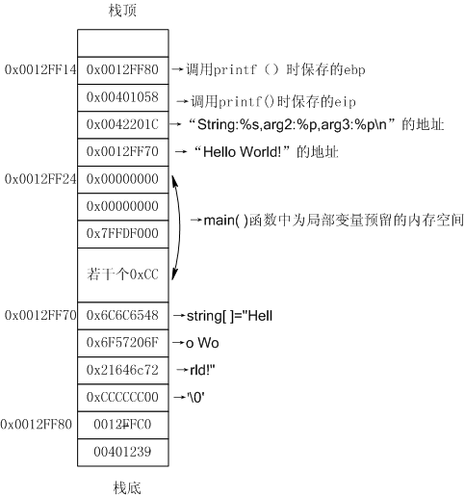
格式化字符串溢出-范例3
方式1：攻击者通过打印出堆栈中的值来偷看程序的内存。
Printf( )根据format的数目来依次显示堆栈中format参数后面地址的内容，每次根据“%格式”移动相应的字节数(如%p为4个字节)，因而打印结果为
String: Hello World! , arg2: 00000000 , arg3: 00000000

Slide 63
其他溢出类型
Data section溢出
PEB/TEB溢出
文件流溢出

Slide 64
归纳
溢出的共性
  大object向小object复制数据(字符串或整型)，容纳不下造成溢出
  溢出会覆盖一些关键性数据（返回地址、管理数据、异常处理或文件指针等）
  利用程序的后续流程，得到程序的控制权

Slide 65
缓冲区溢出的利用
char szBuf[8] = {0};
strcpy(szBuf,argv[2]);
argv[2]的内容：
  对EIP的填充
  Shellcode
EDI
ESI
EBX
szBuf
4（n=4）
3（m=3）
EBP
Shellcode
EIP
5
6

Slide 66
Shellcode
Shell的定义：
Shellcode实际是一段代码，是用来在程序发生溢出后，程序将要执行的代码。
Shellcode的作用就是实现漏洞利用者想要达到的目的，一般我们看到的Shellcode都是用来安装木马或者提升权限的。

Slide 67
Shellcode
Shellcode的功能
  基本功能
    添加administrator or root组用户
    远程可用shell
    下载程序（Trojan or Rootkit）执行
  高级功能
    抗NIDS检测
    穿透防火墙
Notes:
NIDS：Network Intrusion Detection System

Slide 68
Shellcode不通用
Shellcode为什么不通用
  不同硬件平台
    IBM PC、Alpha，PowerPC
  不同系统平台
    Unix、Windows
  不同内核与补丁版本
  不同漏洞对字符串限制不同

Slide 69
溢出保护技术
人—代码作者
编译器
语言
RunTime保护
操作系统
硬件

Slide 70
人—代码作者
编写正确的代码
方法
  学习安全编程
  软件质量控制
  源码级纠错工具

Slide 71
编译器
数组边界检查
编译时加入条件
  例如canary保护
    “Canaries” 探测：
    要检测对函数栈的破坏，需要修改函数栈的组织，在缓冲区和控制信息（如 EBP 等）间插入一个 canary word。这样，当缓冲区被溢出时，在返回地址被覆盖之前 canary word 会首先被覆盖。通过检查 canary word 的值是否被修改，就可以判断是否发生了溢出攻击。

Slide 72
语言
为什么会出现缓冲区溢出？
  C/C++出于效率的考虑，不检查数组的边界（语言固有缺陷）
类型非安全语言→类型安全语言
C，C++→C#，Java？

Slide 73
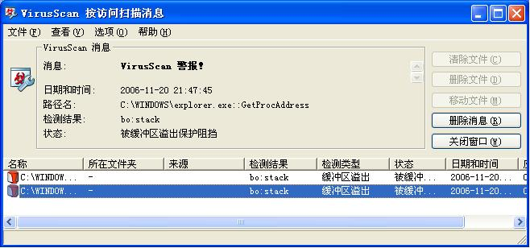
RunTime保护
二进制地址重写
Hook危险函数技术

Slide 74
操作系统
非执行缓冲区
  缓冲区是存放数据地方，我们可以在硬件或操作系统层次上强制缓冲区的内容不得执行
  许多内核补丁用来阻止缓冲区执行

Slide 75
操作系统
堆栈不可执行内核补丁
  Solar designer’s nonexec kernel patch
  Solaris/SPARC nonexec-stack protection
数据段不可执行内核补丁
  kNoX：Linux内核补丁，仅支持2.2内核。
  RSX：Linux内核模块。
  Exec shield
增强的缓冲区溢出保护及内核MAC
  OpenBSD security feature
  PaX

Slide 76
硬件
X86 CPU上采用4GB平坦模式，数据段和代码段的线性地址是重叠的，页面只要可读就可以执行，诸多内核补丁才会费尽心机设计了各种方法来使数据段不可执行.
Alpha、PPC、PA-RISC、SPARC、SPARC64、AMD64、IA64都提供了页执行bit位。Intel及AMD新增加的页执行bit位称为NX安全技术.
Windows XP SP2及Linux Kernel 2.6都支持NX

Slide 77
缓冲区溢出漏洞挖掘
Xcon 2004
  基于数据流分析的静态漏洞挖掘
Xcon 2005
  结构化的签名和签名的结构化

Slide 78
4.4 安全编程技术
设计安全的系统
代码的规范和风格
危险的函数
安全测试

Slide 79
设计安全的系统
赖以生存的安全策略
  建立一个安全步骤
  定义产品的安全目标
  将安全看作产品的一个功能
  从错误中吸取教训
  使用最小权限
  使用纵深防御
  假设外部系统是不安全的
  做好失效计划
  使用安全的默认值

Slide 80
设计安全的系统
威胁模型
  STRIDE威胁模型
    欺骗标识 Spoofing identity
    篡改数据 Tampering with data
    拒绝履约 Repudiation
    信息泄露 Information disclosure
    拒绝服务 Denial of service
    特权提升 Elevation of privilege

Slide 81
设计安全的系统
认证
保护秘密
不存储秘密
部分威胁缓解方法
  欺骗标识
  篡改数据
  拒绝履约
  信息泄露
  拒绝服务
  特权提升
授权
Hash
消息认证代码
数字签名
抗篡改的协议
数字签名
时间戳
审核跟踪
授权
加强保密的协议
加密
保密存储
认证
授权
过滤
扼杀
服务质量
以最小权限运行

Slide 82
代码的规范和风格
基本编程规范
  成对编码原则
  变量定义的规范
  代码对齐、分块、换行的规范
  注释的规范

Slide 83
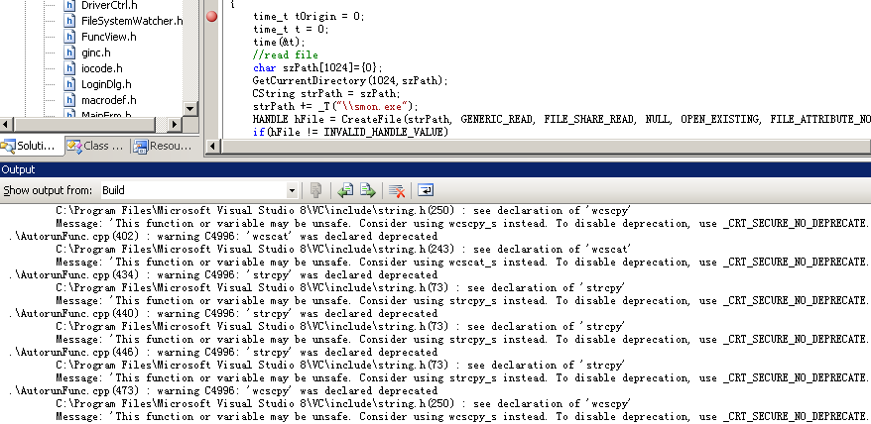
危险的函数
VS 2005
网络攻防技术

Slide 84
危险的函数
strcpy\wcscpy\lstrcpy\_tcscpy\_mbscpy
strcat\wcscat\lstrcat\_tcscat\_mbscat
strncpy……
memcpy……
printf\sprintf……
gets
scanf

Slide 85
Thank You !

